Slide 1
Система управления государственными финансами
СУГФ
Публично-правовое образование «Финансово-аналитическая служба» (ФАС), Министерство финансов
Октябрь 2015 г.
Георгий Куртанидзе, руководитель ФАС

Slide 2
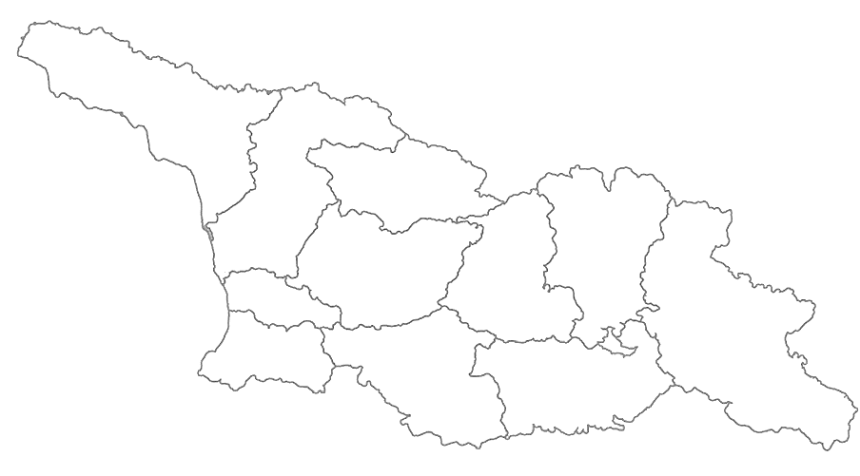
Система управления государственными финансами
Центральное правительство
76 самоуправляющихся единиц
2 автономные республики
СУГФ
СУГФ
СУГФ
СУГФ
СУГФ
СУГФ
СУГФ
СУГФ
СУГФ
СУГФ
СУГФ
СУГФ

Slide 3
Система управления государственными финансами
Центральное правительство
76 самоуправляющихся единиц
2 автономные республики
СУГФ
СУГФ
СУГФ
СУГФ
СУГФ
PFMS
СУГФ
СУГФ
СУГФ
СУГФ
СУГФ
СУГФ
СУГФ

Slide 4
ЦЕЛЬ (преимущества)
Единая система
Поддержка всех операций с государственными финансами
Снижение издержек, связанных с финансовыми операциями
Сбор точной, своевременной, полной, надежной и согласованной информации обо всех финансовых операциях
Обеспечение удовлетворительного управленческого учета
Обеспечение полной документации операций (аудиторский след) и финансовой отчетности, подвергаемой аудиту
Infrastructure
Notes:
Forest management system to add.

Slide 5
Система управления государственными финансами
Электронное казначейство
Электронная система управления кадрами
Электронный бюджет
СУГФ
Электронная таможенная система
Электронная система управления долгом
Служба доходов

Slide 6
Система управления государственными финансами
Электронное казначейство
Электронная система управления кадрами
СУГФ
Электронный бюджет
Электронная таможенная служба
Бюджетополучатель
Электронная система управления долгом
Служба доходов
Нацбанк Грузии

Slide 7
Электронный бюджет
Возможности системы:
Формирование годового и квартальных консолидированных бюджетов, а также разработка и управление программным бюджетом.
Управление процессом корректировки текущего утвержденного бюджета.
Адаптация функций анализа и отчетности в рамках системы с учетом потребностей клиентов.
Механизм контроля финансовой информации публично-правовых образований, НПО и государственных предприятий; механизм контроля над исполнением бюджета.
Преимущества системы:
Простой интуитивный интерфейс
Минимизация времени, затрачиваемого на решение вопросов, связанных с государственным бюджетом
Динамичность основных аспектов
Многоязыковая поддержка

Slide 8
Электронное казначейство
В рамках системы осуществляется контроль, мониторинг и анализ государственных финансов, доходов и расходов, т.е. она охватывает все бюджетные организации.
Банковские и учетные операции в режиме онлайн во всех органах государственной власти.
Обеспечение прозрачности казначейских операций
Автоматизация процесса расчета заработной платы
9,8 млн. операций ежедневно
1,2 млн. бухгалтерских операций ежедневно
Поддержка 892 организаций, 4667 пользователей
Предоставление средств из любой точки за 5 секунд
Управление Главной книгой

Slide 9
Электронная система управления долгом
Интегрированный набор инструментов для внедрения современной компьютеризированной системы управления государственными долгом и кредитами. В целях формирования полной и надежной финансовой информации в системе объединяются все виды информации о государственном долге, займах и грантах.
Полная автоматизация графика обслуживания государственного долга
Онлайн-сервис по платежам, связанным с госдолгом
Автоматизация процесса подготовки годовых планов выпуска долговых обязательств
Автоматизация процесса управления инвестиционными проектами

Slide 10
Электронная система управления кадрами
Система представляет собой общенациональную базу данных о людских ресурсах, которая составляет часть СУГФ за счет интеграции в модули казначейской системы по заработной плате и служебным командировкам
Полная, постоянно обновляемая электронная информация обо всех сотрудниках
Табель учета рабочего времени сотрудников
Организационная структура и управление кадрами
Реестр служебных командировок служащих
Реестр заработной платы служащих

Slide 11
Планы на будущее
В период с 2015 по 2020 год планируется расширение СУГФ
Дальнейшая интеграция с системой государственных закупок
С 1 декабря 2015 года - введение единого Налогового кодекса
С 1 января 2016 года
Подключение около 400 некоммерческих организаций
Около 1000 пользователей
С 1 января 2018 года
Около 3000 государственных школ, почти 6000 пользователей
С 1 января 2020 года
Внедрение модулей по управлению имуществом и запасами материальных оборотных средств, модулей для неденежных операций и других модулей для учета по методу начисления (СУГФ станет полнофункциональной системой в соответствии с образцовой моделью Всемирного банка)
Infrastructure
Notes:
Forest management system to add.

Slide 12
Спасибо за внимание!

